Slide 1
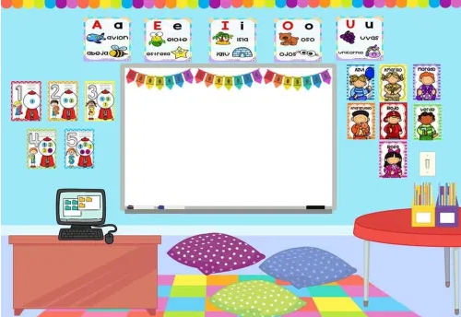
¡Bienvenidos!
Clase de comprensión lectora
Nivel Kínder
Jueves 22 de Octubre del 2020
Profesora: Nicole González.

Slide 2
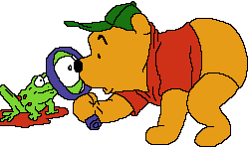
¿Cómo iniciaremos la clase de hoy?
Partiremos escuchando una linda fábula.
¿Qué es una fábula?
Las fábulas, son relatos o historias breves, las cuales siempre finalizan con un mensaje de enseñanza. Sus personajes casi siempre son animales u objetos animados.

Slide 3
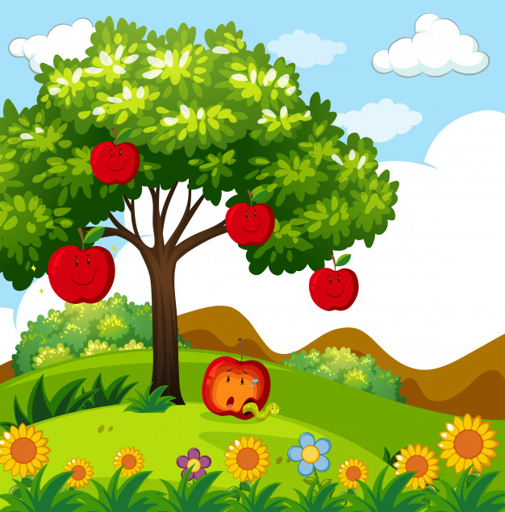
La fábula de hoy se llama: “El árbol que no sabía quién era”
Había una vez, un jardín muy hermoso en el que crecían todo tipo de árboles maravillosos. Algunos daban enormes naranjas llenas de delicioso jugo; otros riquísimas peras que parecían azucaradas de tan dulces que eran. También había árboles repletos de damascos que hacían las delicias de todo aquel que se llevaba uno a la boca

Slide 4
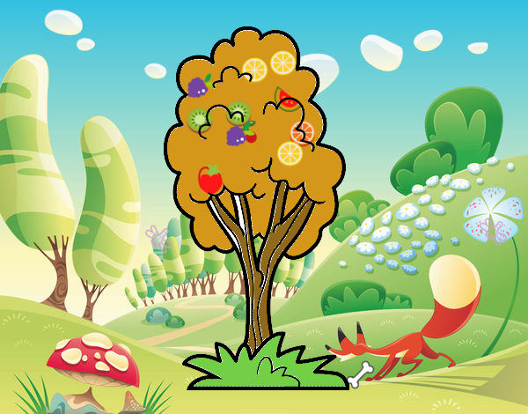
Era un jardín excepcional y los frutales se sentían muy felices. No sólo eran árboles sanos, robustos y bellos, sino que además, producían las mejores frutas que nadie podía imaginar.
Sólo uno de esos árboles se sentía muy desdichado porque, aunque sus ramas eran grandes y muy verdes, no daba ningún tipo de fruto. El pobre siempre se quejaba de su mala suerte.

Slide 5
– Amigos, todos ustedes están cargaditos de frutas estupendas, pero yo no. Es injusto y ya no sé qué hacer.
El árbol estaba muy deprimido y todos los días repetía la misma canción. Los demás le apreciaban mucho e intentaban que recuperara la alegría con palabras de ánimo. El manzano, por ejemplo, solía hacer hincapié en que lo importante era centrarse en el problema.

Slide 6
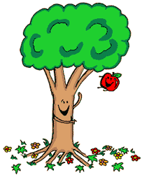
– A ver, compañero, si no te concentras, nunca lo conseguirás. Relaja tu mente e intenta dar manzanas ¡A mí me resulta muy sencillo!
Pero el árbol, por mucho que se quedaba en silencio y trataba de imaginar verdes manzanas naciendo de sus ramas, no lo conseguía.

Slide 7
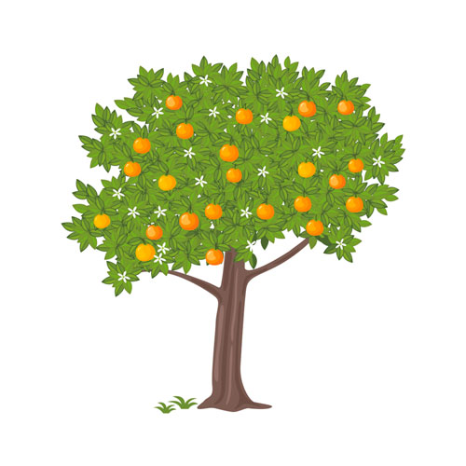
Otro que a menudo le consolaba era el mandarino, quien además insistía en que probara a dar mandarinas.
– A lo mejor te resulta más fácil con las mandarinas ¡Mira cuántas tengo yo! Son más pequeñas que las manzanas y pesan menos… ¡Vamos, haz un esfuerzo a ver si lo logras!
Nada de nada; el árbol era incapaz y se sentía muy mal por ser diferente y poco productivo.

Slide 8
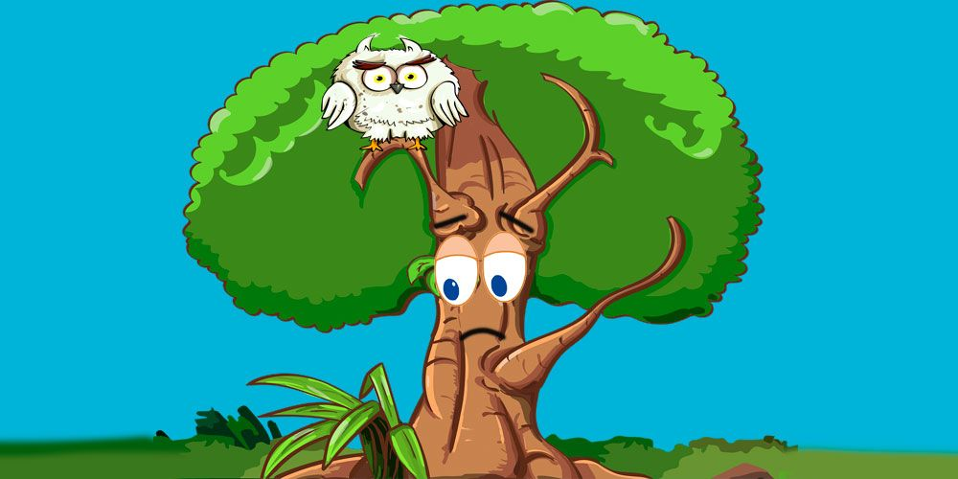
Una mañana un búho lo escuchó llorar amargamente y se posó sobre él. Viendo que sus lágrimas eran tan abundantes que parecían gotas de lluvia, pensó que algo realmente grave le pasaba. Con mucho respeto, le habló:
– Perdona que te moleste… Mira, yo no sé mucho acerca de los problemas que tienen los árboles, pero aquí me tienes por si quieres contarme qué te pasa. Soy un animal muy observador y quizá pueda ayudarte.

Slide 9
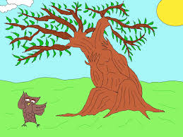
El árbol suspiró y confesó al ave cuál era su dolor.
– Gracias por interesarte por mí, amigo. Como puedes comprobar en este jardín hay cientos de árboles, todos bonitos y llenos de frutas increíbles excepto yo… ¿Acaso no me ves? Todos mis amigos insisten en que intente dar manzanas, peras o mandarinas, pero no puedo ¡Me siento frustrado y enfadado conmigo mismo por no ser capaz de crear ni una simple aceituna!

Slide 10
El búho, que era muy sabio comprendió el motivo de su pena y le dijo con firmeza:
– ¿Quieres saber mi opinión sincera? ¡El problema es que no te conoces a ti mismo! Te pasas el día haciendo lo que los demás quieren que hagas y en cambio no escuchas tu propia voz interior.

Slide 11
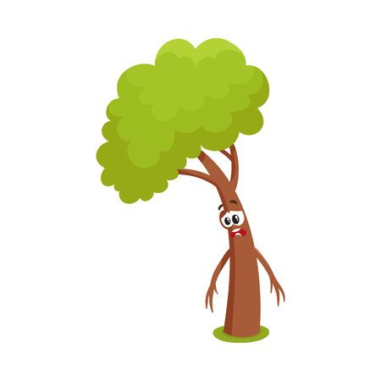
El árbol puso cara de extrañeza.
– ¿Mi voz interior? ¿Qué quieres decir con eso?
– ¡Sí, tu voz interior! Tú la tienes, todos la tenemos, pero debemos aprender a escucharla. Ella te dirá quién eres tú y cuál es tu función dentro de este planeta. Espero que medites sobre ello porque ahí está la respuesta.

Slide 12
El búho le guiñó un ojo y sin decir ni una palabra más alzó el vuelo y se perdió en la lejanía.
El árbol se quedó meditando y decidió seguir el consejo del inteligente búho. Aspiró profundamente varias veces para liberarse de los pensamientos negativos e intentó concentrarse en su propia voz interior. Cuando consiguió desconectar su mente de todo lo que le rodeaba, escuchó al fin una vocecilla dentro de él que le susurró:

Slide 13
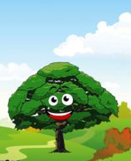
Cada uno de nosotros somos lo que somos ¿Cómo pretendes dar peras si no eres un peral? Tampoco podrás nunca dar manzanas, pues no eres un manzano, ni mandarinas porque no eres un mandarino. Tú eres un roble y como roble que eres estás en el mundo para cumplir una misión distinta pero muy importante: acoger a las aves entre tus enormes ramas y dar sombra a los seres vivos en los días de calor ¡Ah, y eso no es todo! Tu belleza contribuye a alegrar el paisaje y eres una de las especies más admiradas por los científicos ¿No crees que es suficiente?

Slide 14
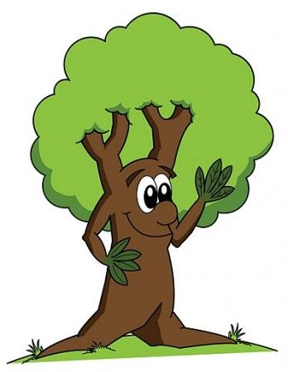
¡Fin!
En ese momento y después de muchos meses, el árbol triste se alegró. La emoción recorrió su tronco porque al fin comprendió quién era y que tenía una preciosa y esencial labor que cumplir dentro de la naturaleza.
Jamás volvió a sentirse peor que los demás y logró ser muy feliz el resto de su larga vida.

Slide 15
Moraleja de nuestra fábula
Pero… ¿Qué es una moraleja?
- Es una enseñanza moral, es decir, un consejo para que cambiemos algunas conductas.

Slide 16
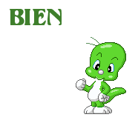
Ahora que ya sabemos lo que una moraleja Recordemos…
¿Cuál es la moraleja (enseñanza) de nuestra fábula?
Cada uno de nosotros tenemos unas capacidades diferentes que nos distinguen de los demás. Trata de conocerte a ti mismo y de sentirte orgulloso de lo que eres en vez tratar de ser lo que los demás quieren que seas. Debes crees siempre en tus capacidades y habilidades.

Slide 17
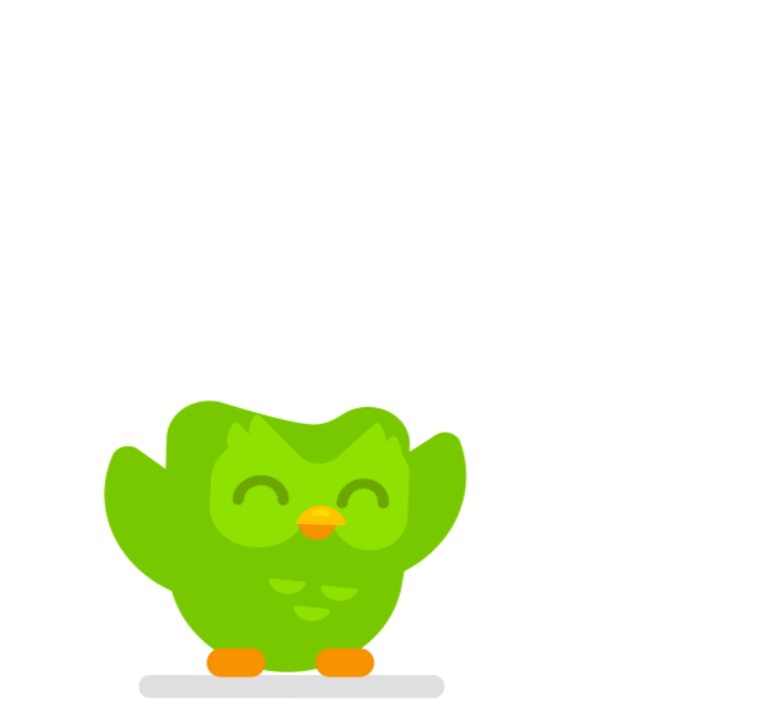
¡Estuvieron muy atentos y concentrados!

